Slide 1
Software Engineering: A Practitioner’s Approach, 6/e
فصل 27
مدیریت تغییرات copyright © 1996, 2001, 2005
R.S. Pressman & Associates, Inc.
For University Use Only
May be reproduced ONLY for student use at the university level when used in conjunction with Software Engineering: A Practitioner's Approach.
Any other reproduction or use is expressly prohibited.
These courseware materials are to be used in conjunction with Software Engineering: A Practitioner’s Approach, 6/e and are provided with permission by R.S. Pressman & Associates, Inc., copyright © 1996, 2001, 2005

Slide 2
”قانون اول“
صرفنظر از اینکه شما در کجای چرخه ی حیات سیستم هستید، سیستم تغییر خواهد کرد و در تمام چرخه ی حیات، اصرار بر تمایل به تغییر خواهد داشت.
Bersoff, et al, 1980
These courseware materials are to be used in conjunction with Software Engineering: A Practitioner’s Approach, 6/e and are provided with permission by R.S. Pressman & Associates, Inc., copyright © 1996, 2001, 2005

Slide 3
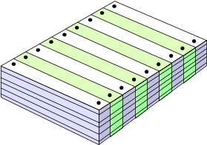
این تغییرات چیستند؟
تغییر در نیاز های کسب و کار
تغییر در نیاز های فنی
تغییر در نیاز های کاربر
دیگر
مستندات
مدل های نرم افزار
طرح
پروژه
داده
تست
کد
These courseware materials are to be used in conjunction with Software Engineering: A Practitioner’s Approach, 6/e and are provided with permission by R.S. Pressman & Associates, Inc., copyright © 1996, 2001, 2005

Slide 4
پیکر بندی نرم افزار
برنامه ها
مستندات
اجزاء
داده
These courseware materials are to be used in conjunction with Software Engineering: A Practitioner’s Approach, 6/e and are provided with permission by R.S. Pressman & Associates, Inc., copyright © 1996, 2001, 2005

Slide 5
Baseline ها
IEEE (استاندارد شماره ی 610.12.1990 IEEE) یک baseline را به صورت زیر تعریف می کند:
  یک مشخصه یا محصولی که به صورت رسمی مرور و روی آن توافق شده و پس از آن به صورت پایه و اساس برای توسعه های بیشتر عمل کرده و تنها از طریق رویه های رسمی کنترل تغییرات می تواند تغییر کند.
یک baseline، milestone ای در توسعه ی نرم افزار است که نشانه ی آن تحویل یک یا چند مورد پیکربندی نرم افزار و تصویب این SCI هاست که از طریق یک مرور فنی رسمی به دست آمده است.
These courseware materials are to be used in conjunction with Software Engineering: A Practitioner’s Approach, 6/e and are provided with permission by R.S. Pressman & Associates, Inc., copyright © 1996, 2001, 2005

Slide 6
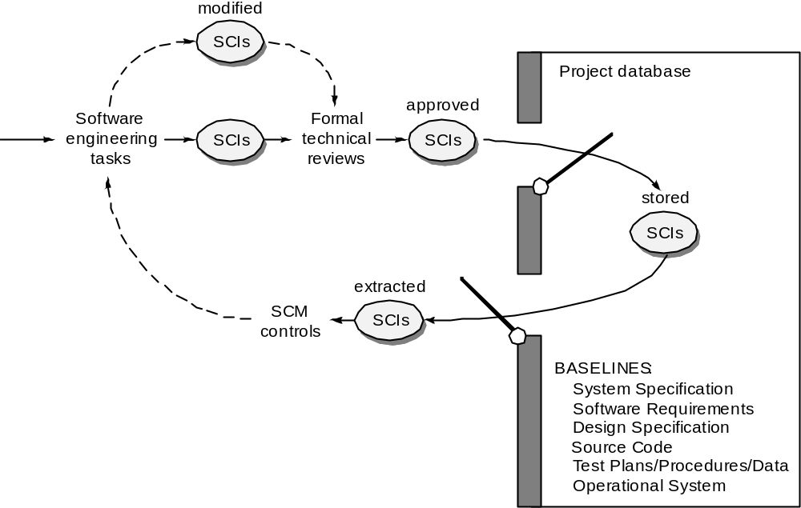
Baseline ها
These courseware materials are to be used in conjunction with Software Engineering: A Practitioner’s Approach, 6/e and are provided with permission by R.S. Pressman & Associates, Inc., copyright © 1996, 2001, 2005

Slide 7
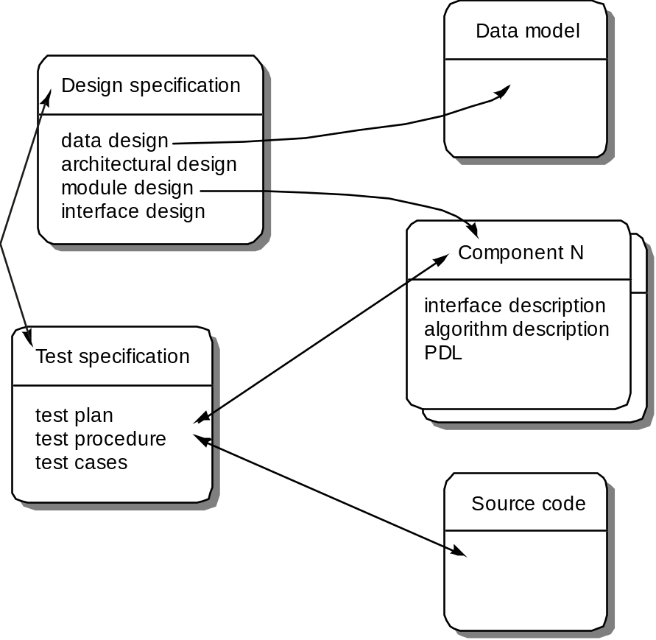
اشیاء پیکربندی نرم افزار
These courseware materials are to be used in conjunction with Software Engineering: A Practitioner’s Approach, 6/e and are provided with permission by R.S. Pressman & Associates, Inc., copyright © 1996, 2001, 2005

Slide 8
انباره ی SCM
انباره ی SCM ، مجموعه ی مکانیزم ها و ساختمان داده هایی است که امکان مدیریت تغییرات را برای یک تیم نرم افزاری به صورت موثر فراهم میکند.
انباره اعمال زیر را انجام داده یا در آنها شرکت می کند [FOR89]:
  یکپارچگی داده
  اشتراک اطلاعات
  تجمیع ابزار
  تجمیع داده
  اجبار به اجرای متدولوژی
  استاندارد سازی مستندات
These courseware materials are to be used in conjunction with Software Engineering: A Practitioner’s Approach, 6/e and are provided with permission by R.S. Pressman & Associates, Inc., copyright © 1996, 2001, 2005

Slide 9
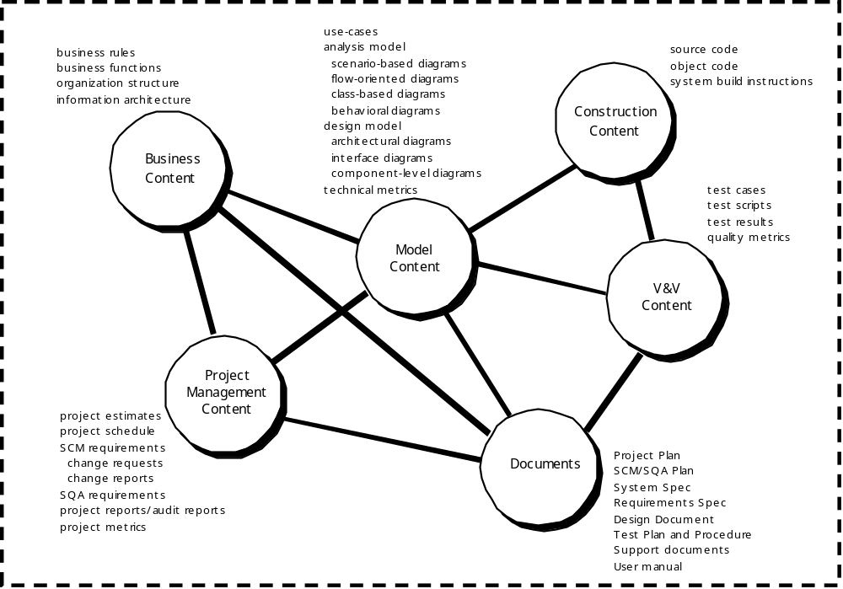
محتوای انباره
These courseware materials are to be used in conjunction with Software Engineering: A Practitioner’s Approach, 6/e and are provided with permission by R.S. Pressman & Associates, Inc., copyright © 1996, 2001, 2005

Slide 10
ویژگی های انباره
نسخه بندی.
  تمام نسخه ها را برای ایجاد امکان مدیریت ترخیص محصولات به منظور فراهم کردن امکان بازگشت به نسخه های قبلی برای توسعه دهندگان نگهداری می کند.
ردیابی وابستگی و مدیریت تغییرات.
  انباره تنوع گسترده ای از روابط میان عناصر داده ای ذخیره شده در آن را مدیریت می کند.
ردیابی نیاز ها
  توانایی ردیابی تمام مولفه های طراحی و موارد تحویلی را که نتیجه ی یک مشخصه ی خاص نیازمندی هاست، تامین می کند.
مدیریت پیکربندی.
  یک سری از پیکربندی هایی که نشان دهنده ی milestone های خاص پروژه یا ترخیص محصولات هستند را ردیابی میکند.
دنباله ی بازبینی.
  اطلاعات اضافی را در مورد زمان و دلیل و شخص ایجاد کننده ی تغییرات فراهم می کند.
These courseware materials are to be used in conjunction with Software Engineering: A Practitioner’s Approach, 6/e and are provided with permission by R.S. Pressman & Associates, Inc., copyright © 1996, 2001, 2005

Slide 11
عناصر SCM
عناصر مولفه _ یک مجموعه ابزار پیوسته در یک سیستم مدیریت فایل (مثل پایگاه داده) که دسترسی به و مدیریت هر یک از موارد پیکربندی نرم افزار را فراهم می کند.
عناصر فرایند _ مجموعه ای از رویه ها و وظایف که روشی موثر برای مدیریت تغییرات (و فعالیت های مرتبط) برای تمام هیات های درگیر در مدیریت، مهندسی و استفاده از نرم افزار کامپیوتری فراهم می کند.
عناصر ساخت _ مجموعه ای از عناصر که ساختن نرم افزار را با اطمینان از اینکه مجموعه ی مناسب مولفه های اعتبارسنجی شده (مثلا نسخه ی صحیح) یکپارچه شده اند، اتوماتیک می کند.
عناصر انسانی _ برای پیاده سازی SCM موثر، تیم نرم افزار از مچموعه ای از ابزار ها و ویژگی های فرایند (شامل دیگر عناصر CM) استفاده می کند.
These courseware materials are to be used in conjunction with Software Engineering: A Practitioner’s Approach, 6/e and are provided with permission by R.S. Pressman & Associates, Inc., copyright © 1996, 2001, 2005

Slide 12
فرایند SCM
به سوالات زیر پاسخ می دهد...
یک تیم نرم افزار چگونه عناصر گسسته ی پیکربندی نرم افزار را تعیین می کند؟
یک سازمان چگونه نسخه های متعدد موجود از یک برنامه (و مستندات آن) را به صئرتی مدیریت می کند که امکان ایجاد تغییرات را به صورت موثر فراهم کند؟
یک سازمان جگونه تغییرات را پیش و پس از تحویل نرم افزار به مشتری، مدیریت می کند؟
چه کسی مسئول تصویب و درجه بندی تغییرات است؟
چگونه می توانیم مطمئن شویم که تغییرات به صورت مناسب اعمال شده اند؟
چه مکانیزمی برای ارزیابی دیگران از تغییرات ایجاد شده به کار می رود؟
These courseware materials are to be used in conjunction with Software Engineering: A Practitioner’s Approach, 6/e and are provided with permission by R.S. Pressman & Associates, Inc., copyright © 1996, 2001, 2005

Slide 13

فرایند SCM
These courseware materials are to be used in conjunction with Software Engineering: A Practitioner’s Approach, 6/e and are provided with permission by R.S. Pressman & Associates, Inc., copyright © 1996, 2001, 2005

Slide 14
کنترل نسخه
کنترل نسخه، رویه ها و ابزار ها را برای مدیریت نسخه های متاوت اشیاء پیکربندی که در فرایند نرم افزار ایجاد شده اند، ترکیب می کند.
یک سیستم کنترل نسخه، موراد زیر را پیاده سازی کرده یا به صورت مستقیم با چهار قابلیت اصلی یکپارچه است:
  یک پایگاه داده ی (انباره) پروژه که تمام اشیاء پیکربندی مرتبط را ذخیره می کند.
  یک قابلیت مدیریت نسخه که تمام نسخه های یک شیء پیکربندی را ذخیره می کند. (یا امکان ایجاد نسخه ها را با استفاده از تفاوت ها با نسخه های قبلی فراهم می کند)
  یک وسیله ی ساختن که امکان جمع آوری تمام اشیاء پیکربندی مرتبط و ساختن یک نسخه ی خاص نرم افزار را برای مهندسان نرم افزار فراهم می کند.
  یک قابلیت ردیابی مسئله (به آن ردیابی نقص هم گفته می شود) که امکان ثبت و ردیابی وضعیت تمام مسائل معوق مرتبط با هر شیء پیکربندی را برای تیم فراهم می کند.
These courseware materials are to be used in conjunction with Software Engineering: A Practitioner’s Approach, 6/e and are provided with permission by R.S. Pressman & Associates, Inc., copyright © 1996, 2001, 2005

Slide 15
کنترل تغییر
STOP
These courseware materials are to be used in conjunction with Software Engineering: A Practitioner’s Approach, 6/e and are provided with permission by R.S. Pressman & Associates, Inc., copyright © 1996, 2001, 2005

Slide 16
فرایند مدیریت تغییر _ 1
نیاز به تغییر احساس می شود
درخواست تغییر از طرف کاربر
توسعه دهنده ارزیابی می کند
گزارش تغییر تولید می شود
مقامکنترل تغییر تصمیم می گیرد
درخواست برای عمل در صف قرار می گیرد
درخواست تغییر رد می شود
کاربر مطلع می شود
فرایند مدیریت تغییر _ 2
These courseware materials are to be used in conjunction with Software Engineering: A Practitioner’s Approach, 6/e and are provided with permission by R.S. Pressman & Associates, Inc., copyright © 1996, 2001, 2005

Slide 17
فرایند مدیریت تغییر _ 2
انتصاب افراد به SCI ها
تسویه حساب با SCI ها
ایجاد تغییر
تغییر را مرور / بازبینی کنید.
ایجاد یک “baseline” برای تست
فرایند کنترل تغییر _ 3
These courseware materials are to be used in conjunction with Software Engineering: A Practitioner’s Approach, 6/e and are provided with permission by R.S. Pressman & Associates, Inc., copyright © 1996, 2001, 2005

Slide 18
فرایند کنترل تغییر _ 3
فعالیت های SQA و تست را اجرا کنید.
SCI های تغییر یافته را وارد کنید.
SCI را برای شمول در ترخیص بعدی توسعه دهید.
نسخه ی مناسب را دوباره بسازید.
تغییر را مرور / بازبینی کنید.
تمام تغییرات را در ترخیص قرار دهید
These courseware materials are to be used in conjunction with Software Engineering: A Practitioner’s Approach, 6/e and are provided with permission by R.S. Pressman & Associates, Inc., copyright © 1996, 2001, 2005

Slide 19
بازبینی
درخواست
های تغییر
طرح
SQA
SCI ها
بازبینی SCM
These courseware materials are to be used in conjunction with Software Engineering: A Practitioner’s Approach, 6/e and are provided with permission by R.S. Pressman & Associates, Inc., copyright © 1996, 2001, 2005

Slide 20
بررسی وضعیت
گزارش
های تغییر
درخواست
های تغییر
ECO ها
SCI ها
بررسی وضعیت
گزارش دهی
These courseware materials are to be used in conjunction with Software Engineering: A Practitioner’s Approach, 6/e and are provided with permission by R.S. Pressman & Associates, Inc., copyright © 1996, 2001, 2005

Slide 21
SCM برای مهندسی وب _ 1
محتوا.
  یک WebApp نمونه شامل آرایه ای وسیع از محتوا _ متن، گرافیک، appletها، script ها، فایل های صوتی / ویدئویی، فرم ها، عناصر صفحه ی فعال، جدول ها، جریان داده و بسیاری دیگر است.
  چالش، سازماندهی این دریای محتوا به یک مجموعه ی منطقی از اشیء پیکربندی (بخش 27.1.4 را ببینید) و سپس برپاسازی مکانیزم های مناسب کنترل برای این اشیاست.
محتوا.
  از آن جایی که بخش قابل توجهی از توسعه ی WebApp به صورت کار خاص منظوره
  (ad hoc) ادامه می یابد، هر شخص درگیر در WebApp می تواند محتوا ایجاد کند (و اغلب این کار را می کند)
These courseware materials are to be used in conjunction with Software Engineering: A Practitioner’s Approach, 6/e and are provided with permission by R.S. Pressman & Associates, Inc., copyright © 1996, 2001, 2005

Slide 22
SCM برای مهندسی وب _ 2
مقیاس پذیری.
  هر چه اندازه و پیچیدگی بیشتر می شود، تغییرات موچک می توانند تاثیراتی وسیع و ناخواسته داشته باشند که می توانند مشکل آفرین باشند. بنابراین دقت و سختی مکانیزم کنترل پیکربندی، باید نسبت مستقیمی با مقیاس برنامه ی کاربردی داشته باشد.
سیاست.
  چه کسی ”مالک“ WebApp است؟
  چه کسی مسئولیت دقت اطلاعات روی وب سایت را تقبل می کند؟
  چه کسی اطمینان حاصل می کند که فرایند های کنترل کیفیت پیش از انتشار اطلاعات روی وب سایت اجرا شده است؟
  چه کسی مسئول ایجاد تغییرات است؟
  چه کسی هزینه ی تغییر را تقبل می کند؟
These courseware materials are to be used in conjunction with Software Engineering: A Practitioner’s Approach, 6/e and are provided with permission by R.S. Pressman & Associates, Inc., copyright © 1996, 2001, 2005

Slide 23
مدیریت محتوا _ 1
زیرسیستم جمع آوری شامل تمام اعمال لازم برای ایجاد و /یا جمع آوری محتوا و توابع فنی مورد نیاز برای موارد زیر است
  تبدیل محتوا به صورتی که قابل نمایش با یک زبان mark-up باشد. (مثل HTML و XML)
  سازماندهی محتوا به بسته هایی که بتوان آن را به صورت موثر در سمت مشتری نمایش داد.
زیرسیستم مدیریت یک انباره را پیاده سازی می کند که شامل عناصر زیر است:
  پایگاه داده ی محتوا _ ساختار اطلاعاتی که برای ذخیره سازی تمام اشیاء محتوا برقرار شده است.
  قابلیت های پایگاه داده _ توابعی که به CMS امکان جستجو برای اشیاء محتوایی خاص (یا گروه هایی از اشیاء)، ذخیره سازی و بازیابی اشیاء و مدیریت ساختار فایل در نظر گرفته شده برای محتوا را میدهد.
  توابع مدیریت پیکربندی _ عناصر عملکردی و گردش کار مربوط به آن که شناسایی، کنترل نسخه، مدیریت تغییرات، بازبینی تغییرات وگزارش دهی اشیاء محتوا را پشتیبانی می کند.
These courseware materials are to be used in conjunction with Software Engineering: A Practitioner’s Approach, 6/e and are provided with permission by R.S. Pressman & Associates, Inc., copyright © 1996, 2001, 2005

Slide 24
مدیریت محتوا _ 2
زیرسیستم انتشار، از انباره استخراج کرده، به شکلی قابل جوابگویی برای انتشار تبدیل کرده و به فرمتی تبدیل می کند که قابل ارسال به مرورگر های سمت مشتری باشد. زیرسیستم انتشار این وظایف را با استفاده از یک سری الگو انجام می دهد.
هر الگو یک تابع است که یک نشریه را با استفاده از یکی از سه مولفه ی متفاوت می سازد. [BOI02]:
  عناصر ایستا _ متن، گرافیک، رسانه و script هایی که نیاز به پردازش بیشتر ندارند، به صورت مستقیم برای سمت مشتری ارسال می شوند.
  سرویس های انتشار _ فراخوانی های تابع به سرویس های بازیابی و فرمت خاص که محتوا را شخصی سازی کرده (با استاده از قواعد از پیش تعریف شده)، تبدیل داده انجام داه و لینک های راهیابی مناسب می سازد.
  سرویس های خارجی _ دسترسی به زیرساخت های اطلاعاتی خارجی متحد مانند داده های موسسه یا برنامه های کاربردی “back-room” را فراهم میکند.
These courseware materials are to be used in conjunction with Software Engineering: A Practitioner’s Approach, 6/e and are provided with permission by R.S. Pressman & Associates, Inc., copyright © 1996, 2001, 2005

Slide 25
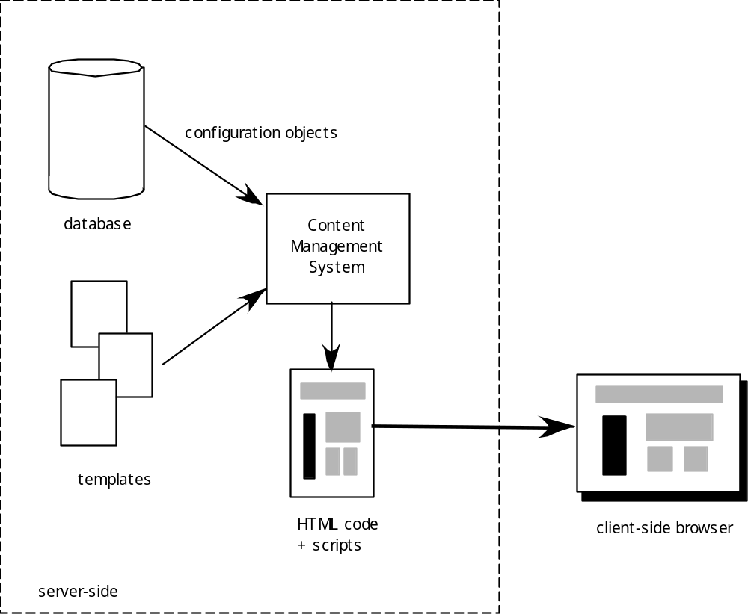
مدیریت محتوا
These courseware materials are to be used in conjunction with Software Engineering: A Practitioner’s Approach, 6/e and are provided with permission by R.S. Pressman & Associates, Inc., copyright © 1996, 2001, 2005

Slide 26
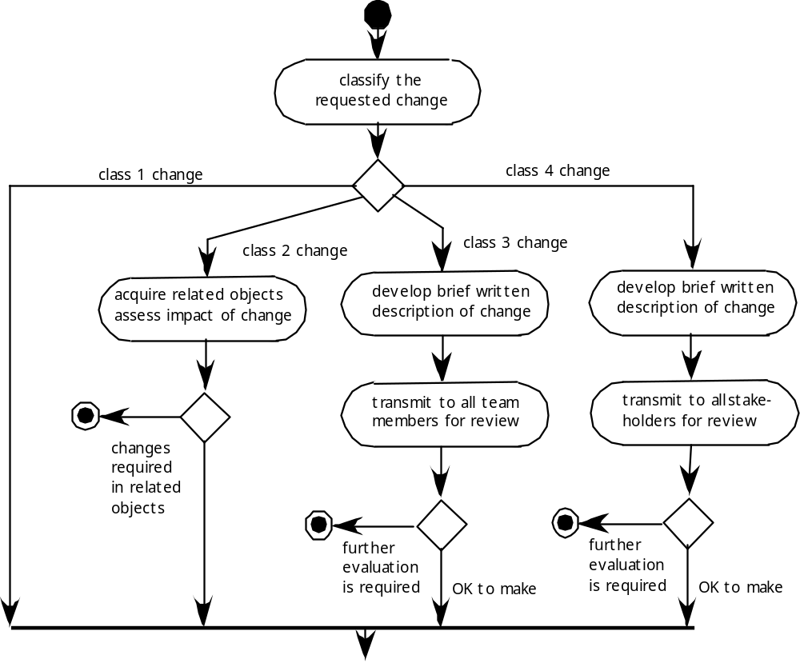
مدیریت تغییرات برای WebApp ها _ 1
These courseware materials are to be used in conjunction with Software Engineering: A Practitioner’s Approach, 6/e and are provided with permission by R.S. Pressman & Associates, Inc., copyright © 1996, 2001, 2005

Slide 27
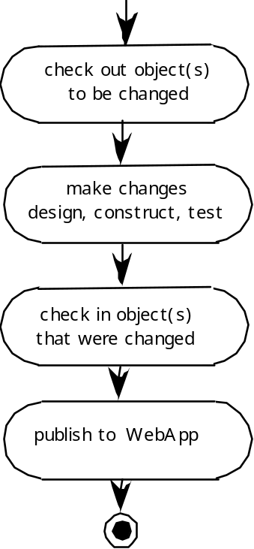
مدیریت تغییرات برای WebApp ها _ 2
These courseware materials are to be used in conjunction with Software Engineering: A Practitioner’s Approach, 6/e and are provided with permission by R.S. Pressman & Associates, Inc., copyright © 1996, 2001, 2005

